Slide 1
神经网络
袁莎, 白朔天, 唐杰. 强化学习（微课版）. 清华大学出版社

Slide 2
教学提纲
1
掌握神经网路中神经元的结构及实现原理
2
掌握感知机的结构及实现原理
3
掌握神经网络的构建过程
4
了解神经网络训练中的梯度消失现象

Slide 3
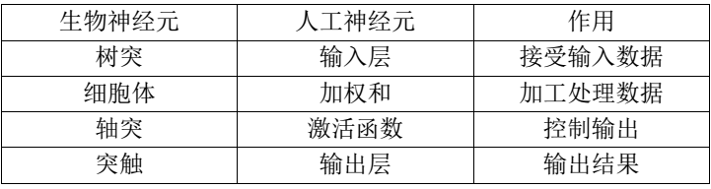
神经元
• 神经元是生物神经系统最基本的结构和功能单元。
• 生物神经元由细胞体、树突、轴突和突触组成，各个组成部分的功能为：
树突：接受其他神经元传送的信号； 细胞体：具有连接整合输入信息和传递信息的功能； 轴突：接受外来刺激，然后从细胞体中排出； 突触：把经过轴突的信号转化为下个神经元的输入信号。突触产生的信号有兴奋性和抑制性两种。
• 人工神经元由输入、激活函数和输出组成，模拟细胞体加工和处理信号的过程。生物神经元和人工神经元的结构和功能的对比如下表所示：

Slide 4
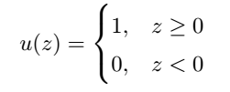

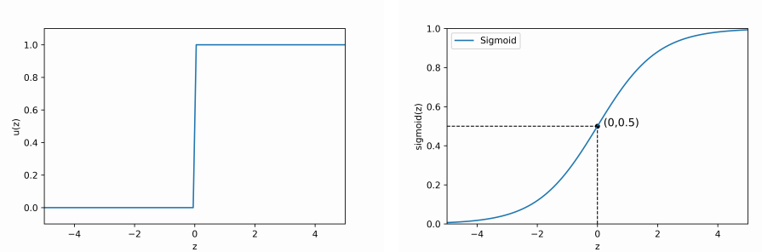
神经元
• 激活函数是人工神经元的重要组成部分，当神经元传递兴奋信号时，激活函数应输出 1，当神经元传递抑制信号时，激活函数应输出 0。
阶跃函数满足上述需求，阶跃函数的公式为：
但是，阶跃函数具有不连续性，实际应用中常采用 Sigmoid 函数作为激活函数，其公式为：
阶跃函数
Sigmoid函数

Slide 5
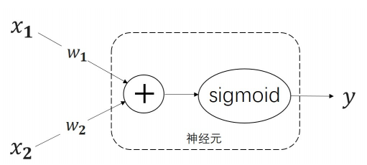
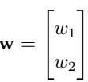



神经元
以 Sigmoid 函数作为激活函数为例，人工神经元的基本结构如下图所示：
假设输入特征 x 包含两个维度的特征 x₁ 和 x₂ ，经线性变换后，再经过 Sigmoid 函数，即得到了输出 y。其中输入与输出的关系为：
其中： ，

Slide 6

感知机
• 感知机（Perceptron）是基于神经元构建的，感知机模型是个线性分类模型。
• 我们同样从监督学习三要素入手，分析感知机的模型、指标和算法。其中，模型用于作出决策，指标用于评价模型，算法用于修正模型。
感知机模型
• 感知机由两层神经元组成，包括输入层和输出层。
• 感知机模型的输入是实例的特征向量，输出是实例的类别。
• 感知机模型对输入进行加权求和，再利用符号函数（Sign Function）得到输出。
• 感知机的激活函数为符号函数，记为 sgn。符号函数的公式为：

Slide 7

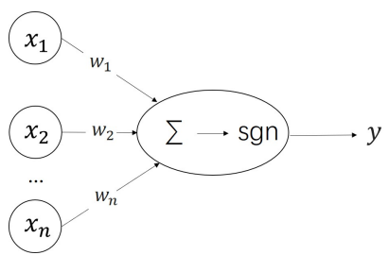
感知机模型
• 对于一个输入实例，其特征值分别输入到输入结点中。通过不同的权值 w_{i} ，进行加权求和。最后再使用符号函数 sgn()，对求和的结果进行分类。感知机模型的数学表达式为：
• 感知机模型，就是要通过实例的数据集合，求解出最优的 w 和 b。

Slide 8




感知机指标
损失函数可以衡量预测值与真实值的距离，用作评价模型的指标。损失函数的选择没有标准方法，只需要满足对参数 w 连续可导即可。
• 感知机模型本质上，就是希望找到一个超平面，最大可能地将样本实例按照不同的标签区分开。
• 因此，可以计算被错误区分的样本点到超平面的距离之和，将其作为感知机模型的损失函数。
基于上述思路，我们需要计算空间中点 x₀ 到超平面 S 的距离。利用高中数学的知识，在高维空间
下，超平面 S 的表达式为：
点x₀到超平面S距离的公式为：
其中，||w|| 为 w 的 L₂ 范数，即：
因此被错误区分的点到超平面距离之和为： ，M 为所有错误分类的样本点集合。

Slide 9
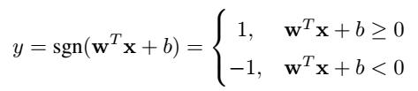



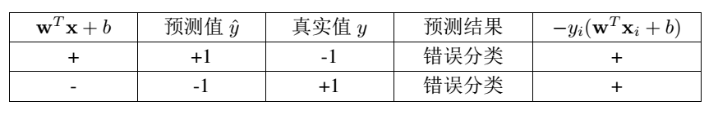
感知机指标
损失函数原始形态包含了大型求和、L₂ 范数、绝对值和集合符号等复杂运算因子，需要进行化简：
回顾感知机模型的数学表达式为：
由于感知机模型的预测值 是符号函数的输出值，则模型的预测值 必然与加权求和输出 值 同符号。又由于研究样本为错误分类，则真实值 与预测值 的符号不同。因此， 对于错误分类的数据样本 来说， 的符号始终与 不同，感知机错误分类的 分析如下表所示。

Slide 10





感知机指标
之前得到的感知机损失函数
将感知机错误分类分析表中所示的错误分类情况用数学公式表达，有：
因此，对于所有错误分类的点，损失函数公式的绝对值部分有如下的结果：
带回到损失函数我们将其更新为：
对所有样本的损失值而言， 是个正数，且可被视为常数。因此，可以忽略该项。
最终，我们得到了感知机模型的损失函数：

Slide 11




感知机算法
感知机算法的目标，就是在给定的数据集求解参数 w 和 b，使损失函数极小，即：
，M 为错误分类的点的集合。
我们可以采用随机梯度下降法求解该最优化问题。
首先计算损失函数 L(w, b) 关于所有自变量的偏导： ，
随机梯度下降法采用一个随机的样本计算梯度以缩减计算复杂度，让损失函数的值不断下降，最终得到最优化的结果。因此，可以将上式中的求和符号去掉，参数更新的规则为：
，其中，η 是学习率，通常设置为 0 至 1 之间的小数。

Slide 12
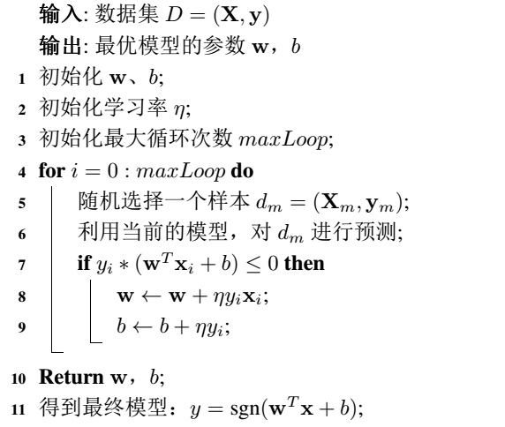
感知机算法
感知机算法伪代码

Slide 13
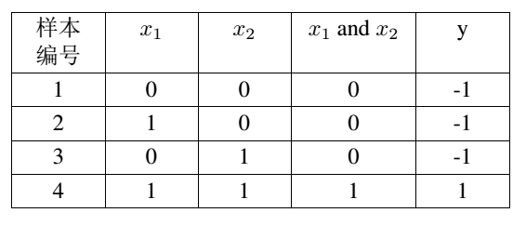

感知机算法示例
利用感知机模型建立位运算“与”的模型。
答案：首先，因为感知机模型的预测值为 -1 和 +1，我们将位运算结果的 0，用 -1 替换。 接下来，运用感知机学习算法，建立感知机预测模型。
数据集的特征包括两个维度，因此模型参数包括 w₁ ，w₂ 和 b。则感知机模型为：
“与”运算规则

Slide 14

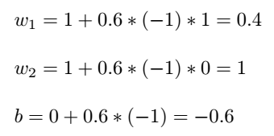

感知机算法示例
接下来用模型开始学习过程：
首先，初始化参数，假设 w₁ = w₂ = 1，b = 0。设置学习率 η = 0.6。此时模型为：
第一次迭代，随机选取样本 2，计算出预测值 y 为 1，与真实值 -1 不同，则更新参数。结果为：
，此时模型为：

Slide 15
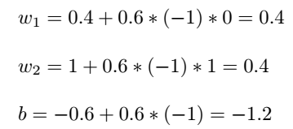

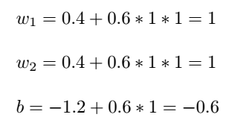

感知机算法示例
第二次迭代，随机选取样本 3，计算出预测值 y 为 1，与真实值 -1 不同，则更新参数。结果为：
，此时模型为：
第三次迭代，随机选取样本 4，计算出预测值 y 为 -1，与真实值 1 不同，则更新参数。结果为：
，此时模型为：

Slide 16
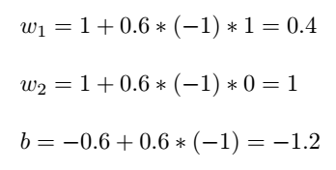

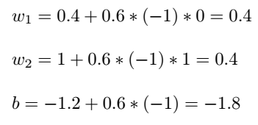

感知机算法示例
第四次迭代，随机选取样本 2，计算出预测值 y 为 1，与真实值 -1 不同，则更新参数。结果为：
，此时模型为：
第五次迭代，随机选取样本 3，计算出预测值 y 为 1，与真实值 -1 不同，则更新参数。结果为：
，此时模型为：

Slide 17
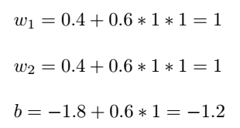



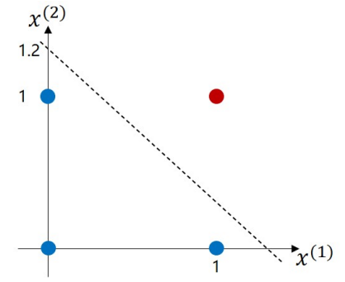
感知机算法示例
第六次迭代，随机选取样本 4，计算出预测值 y 为 -1，与真实值 1 不同，则更新参数。结果为：
，此时模型为：
至此，所有的 4 个样本中，没有错误分类的样本。模型训练结束，最终模型为：
如图所示，蓝色点表示分类为-1 的数据，红色点为分类为+1 的数据。虚线为学习到的分类超平面 。可见，所有样本都被正确分开。

Slide 18
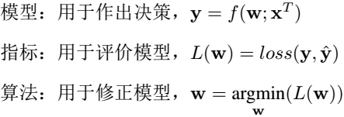

神经网络
• 神经网络技术是深度学习的基石，是机器学习方向的重大突破。 • 神经网络是对人类神经运行规律进行模拟的计算模型，神经网络的组织结构能够模拟生物神经系
统对真实世界作出的交互反应。
• 对多个感知机模型进行组合叠加，可以得到神经网络模型。
• 神经网络能有效地处理非线性问题，是个强有力的非线性分类器。
• 神经网络同样地包括模型、指标和算法这三个重要元素：
• 神经网络建模的过程同样遵循监督学习建模的原则，首先构造模型框架给出模型数 ；
第二步，寻找指标建立损失函数，度量真实值和预测值之间的距离 L(w)；第三步，选择优化算法，
寻找使得损失函数 L(w)达到最小值时的模型参数 w，得到最优模型。

Slide 19
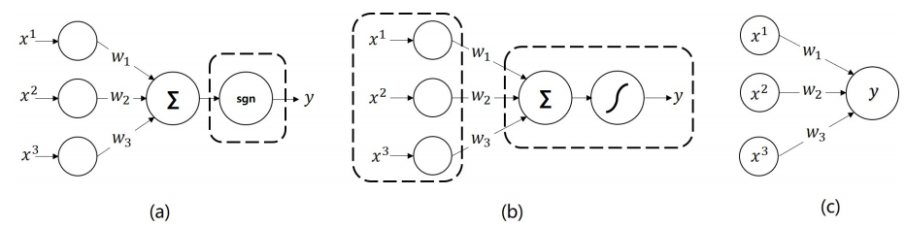
神经网络模型
神经网络的基本结构来自感知机模型。如下图所示，图 (a) 是感知机模型的结构。我们将图 (a) 中虚线框的符号函数更改为 Sigmoid 函数，得到图 (b)。Sigmoid 函数也被称作激活函数。随后，将每个输入的第 i 维特征 用一个独立结点来承载。再用一个大结点，表示求和以及 Sigmoid 函数激活，这样就构成了一个最简单的神经网络。图 (c) 为神经网络的基本结构。
神经网络模型由结点和有向连接组成。有向连接表示的是个权重值 w_{i}，它接收某个结点的输出值，和自身的权重值相乘之后，再输入给下一个结点。而结点的功能，则是将所有输入求和，再进行激活，得到结点的输出值。

Slide 20
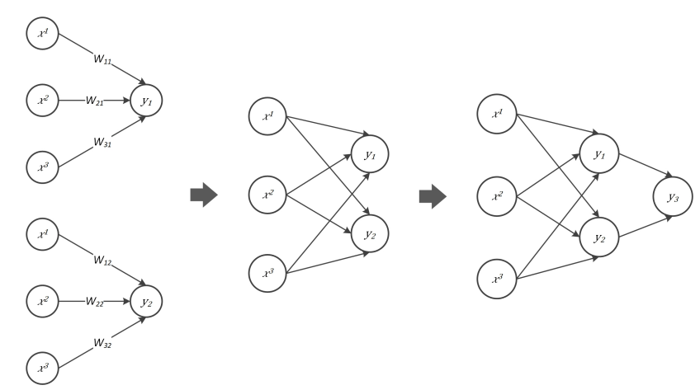
神经网络模型
复杂神经网络是基于神经网络的基本结构构成的。
如图中 (a) 所示，有两个结构一样的神经网络，其输入结点相同，输入权重不同，得到不同的输出。我们将这两个神经网络进行合并简化，得到了图 (b) 的神经网络。我们可以将图 (b) 的输出 y₁ 和 y₂ 当作某个基本结构的输入，在图 (b) 的右侧再增加一个基本结构。如图 (c) 所示，我们得到了一个三层的神经网络，其输出变量记为 y₃ 。
（a）
（b）
（c）

Slide 21

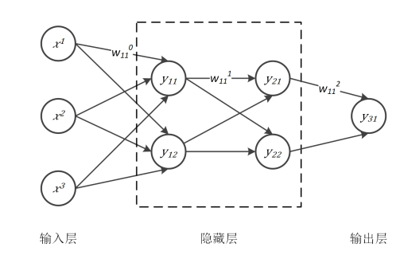
神经网络模型
根据实际需要，神经网络可以有任意多个层次，每层里可以有任意多个结点。通常，最左边一层的结点被称作输入层。输入层之后、最后一层之前的可能包含很多个层次，统称为隐藏层。最后一层称为输出层，它的输出结果就是预测值。
除了输入层，其他的结点都会通过求和和激活函数，输出一个计算结果。这里，我们的层数从 0 开始计数，输入层就是第 0 层。
输入层以外的结点，用 y_{ij} 表示第 i 层的第 j 个结点的输出结果。每个连接的权重值用 表示。其中角标的含义为，第 i 层的第 j 个结点向第 i + 1 层的第 k 个结点连接的权重。

Slide 22

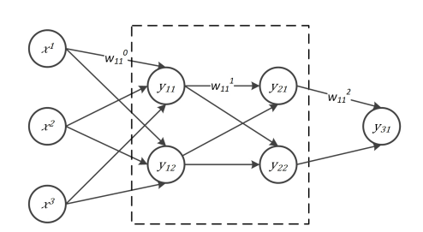



神经网络模型
机器学习建模的第一步是写出神经网络的模型。神经网络的预测值 y 就是输入特征向量 x 与所有的连接权重 计算的结果。以图为例，我们给出神经网络模型的数学表达：
其中 ，
对于第 i + 1 层第 j 个结点的输出，更广义的写法为：

Slide 23



神经网络指标
机器学习建模的第二步是制定用于评价模型的指标，也即选择损失函数。这里，我们选择最小二乘误差作为神经网络的损失函数。
最小二乘损失函数计算的是，所有样本点真实值 与预测值 之间差值的平方和。在已知数据集 的条件下，损失函数是关于模型参数 的函数。则有：
其中，N 为样本量，预测值 是关于 w 的函数。
该损失函数也被称作 L₂ 损失函数或欧几里得损失函数，其数学意义为评估计算神经网络预测结果向量与正确标签向量之间的欧几里得距离。

Slide 24
神经网络算法
机器学习建模的第三步是设计用于优化模型的算法。
在确定神经网络架构，预设权重值（以全部置零为例）并定义损失函数后，我们可以给定多个输入向量，通过一个前向传播（Forward Propagation）预测得到多个输出向量。
将这些输出向量以及对应的输出标签代入损失函数后可以发现，不经过权重训练的神经网络基本不能以我们想要的方式进行预测。
此时，我们需要使用某个神经网络算法在标签的“监督”下对该神经网络进行训练。
其中，最基础、最经典的神经网络训练方法要属梯度下降法（Gradient Descent）。
为了更好地了解训练神经网路的基本过程，我们要先介绍神经网络的前向传播过程和求解梯度的反向传播过程。

Slide 25
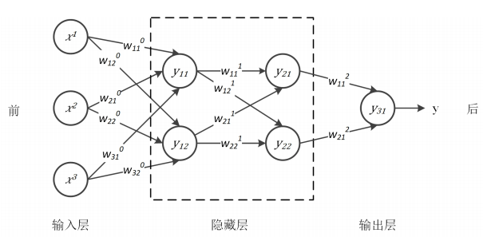
前向传播过程
• 神经网络从输入层往输出层的传播过程称为前向传播。
• 神经网络通过前向传播得到预测的输出结果。
下图给出了一个 4 层神经网络的例子来阐述前向传播的全部计算过程。其输入层包含 3 个结点；隐藏层有 2 层，各包含 2 个结点；最后的输出层包含 1 个结点。

Slide 26


前向传播过程
建模的目的就是建立输入到输出的映射函数 y = f(x)。 我们从输入层（第0层）开始尝试写出映射关系：
第0层到第1层： ，
第1层到第2层： ，
第2层到第3层（输出层）：

Slide 27

反向传播过程
• 神经网络从输出层往输入层的传播过程称为反向传播。
• 在梯度下降法中，反向传播通过应用复合函数求导链式法则来计算梯度。
我们以下图中的神经网络为例来阐述如何采用反向传播算法（BP 算法），去计算每一个连接权重的梯度，即计算损失函数对于每一个权重的偏导。

Slide 28


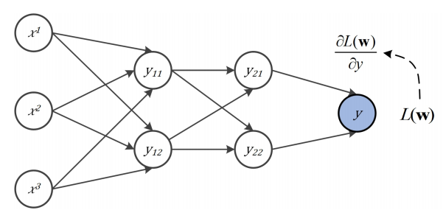

反向传播过程
我们首先计算每个结点的偏导。
为了避免表示歧义，我们不写损失函数公式 中的下角标，改写为：
我们从输出层（第三层）结点的偏导开始计算：
第3层：

Slide 29

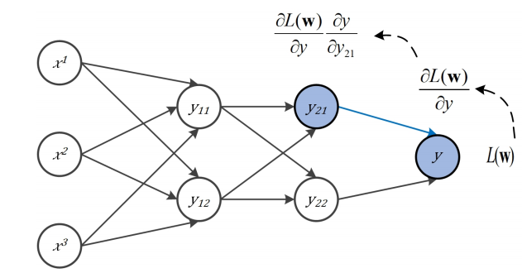













反向传播过程
第2层：
第1层：
损失函数关于 的偏导同样可以得到，这里不再详细列出
Sigmoid函数f(x)特性：

Slide 30













反向传播过程
目前，我们计算了损失函数关于每个中间结点的梯度。接下来，我们可以计算损失函数关于神经网络连接权重参数的梯度。我们从第 2 层的链接权重开始（每层选择一个权重详细展示）：
第2层：
第1层：
第0层（输入层）：
神经网络的梯度是“由后向前”逐层计算偏导得到的！我们把这样的神经网络称作反向传播神经网络（BPNN, Back Propagation Neural Network）

Slide 31





随机梯度下降法
在一个复杂神经网络的结构中，直接求解损失函数最小值的计算过程极其复杂。我们需要采用随机梯度下降法，建立 BPNN 模型，求解损失函数最小值。
以下图神经网络为例
假设随机选择了第 m 个样本 < x_{m} , y_{m} >，则损失函数为：
我们可以将上面的偏导中的求和符号去掉，改写得到新的梯度公式： ， ，
我们已经得到链接权重偏导：

Slide 32

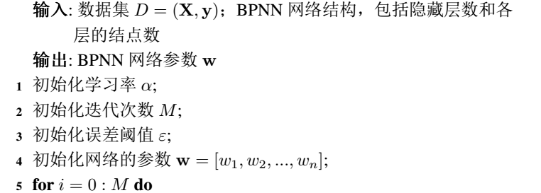


随机梯度下降法
由此，我们就可以利用下面公式：
不断迭代更新权重值，直到达到终止条件。其中，α 为学习率。
BP算法伪代码
利用梯度公式反向传播计算梯度
利用 ，更新参数网络w

Slide 33


梯度消失现象
• 神经网络中，当隐藏层数增加时，梯度逐层减小。
原因：
神经网络中的连接权重系数 w 绝对值通常小于 1 。
同时，网络中任意一个结点的输出值 y_{k} 都是某个 Sigmoid 函数的输出结果，绝对值也小于 1 。
因此，当网络的层数较多时，前面层次的梯度值由多个绝对值小于1的数连乘得到，将会变得非常小，甚至趋近于零。这会导致，在使用随机梯度下降法进行最优化求解参数时，某些参数的梯度值为 0。
• 这个现象就叫做梯度消失。
• 出现梯度消失的主要原因之一是激活函数。在前面的 BPNN 中，我们选取了 Sigmoid函数作为激活函数。在计算梯度时，逐层都多了 Sigmoid 函数偏导的因子，即
而Sigmoid 函数偏导的因子取值范围为：
上式表明，即使在最乐观的情况下，梯度值也会逐层减少至上层的四分之一左右。因此，在神经网络隐藏层数较高时，梯度值就会快速衰减甚至消失。

Slide 34
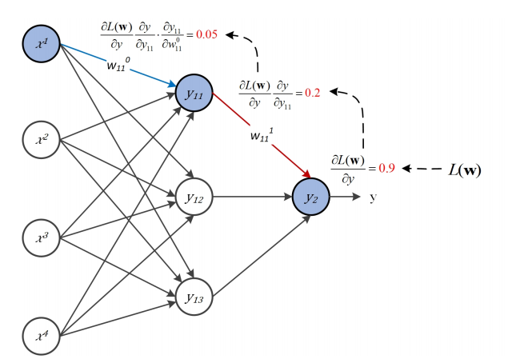
梯度消失现象
梯度消失示例

Slide 35


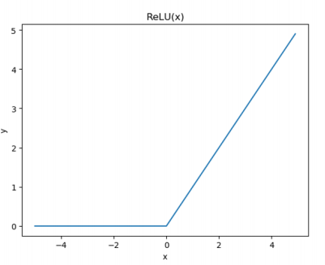
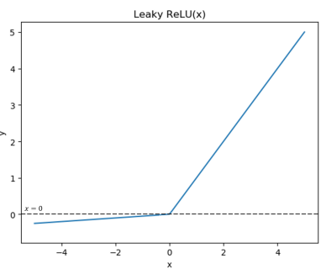
梯度消失现象
• 在深度学习算法中，修正激活函数是解决梯度消失问题的方法之一。
• 使用ReLU 系列函数作为激活函数是当前的主流方法。
线性整流函数（Rectified Linear Unit，ReLU）的表达式非常简单，为：
ReLU 函数的导数在正数部分恒等于 1，在深层网络中使用 ReLU 激活函数就不会导致梯度消失。
ReLU 也存在问题：函数的导数在负数部分恒为 0，会导致一些神经元永远无法被激活或者迭代。
因此，衍生出 Leaky ReLU 函数： ，k是个小于1的正数。
Leaky ReLU 继承了 ReLU 的全部优势，同时也克服了 ReLU 的不足。
ReLU函数
k=0.2时的Leaky ReLU

Slide 36
本章小结
神经网络作为机器学习的一项重要技术，是实现深度学习的基础。
本章介绍了：
• 基础的神经元结构
• 感知机模型原理
• 基于一个神经网络进行机器学习建模。
通过学习本章，可以掌握机器学习建模过程，以及神经网络算法的基本原理。

Slide 37



袁莎, 白朔天, 唐杰. 强化学习（微课版）. 清华大学出版社
京东购买二维码
淘宝购买二维码
交流公众号

